Slide 1
Sabato 19 maggio
ore 10

Slide 2
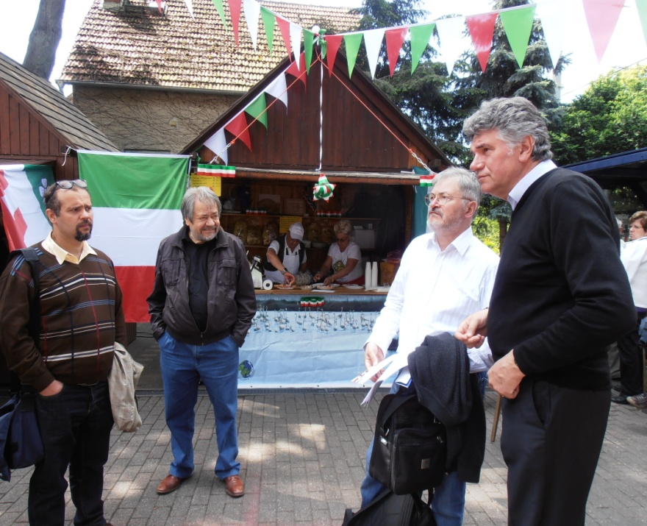
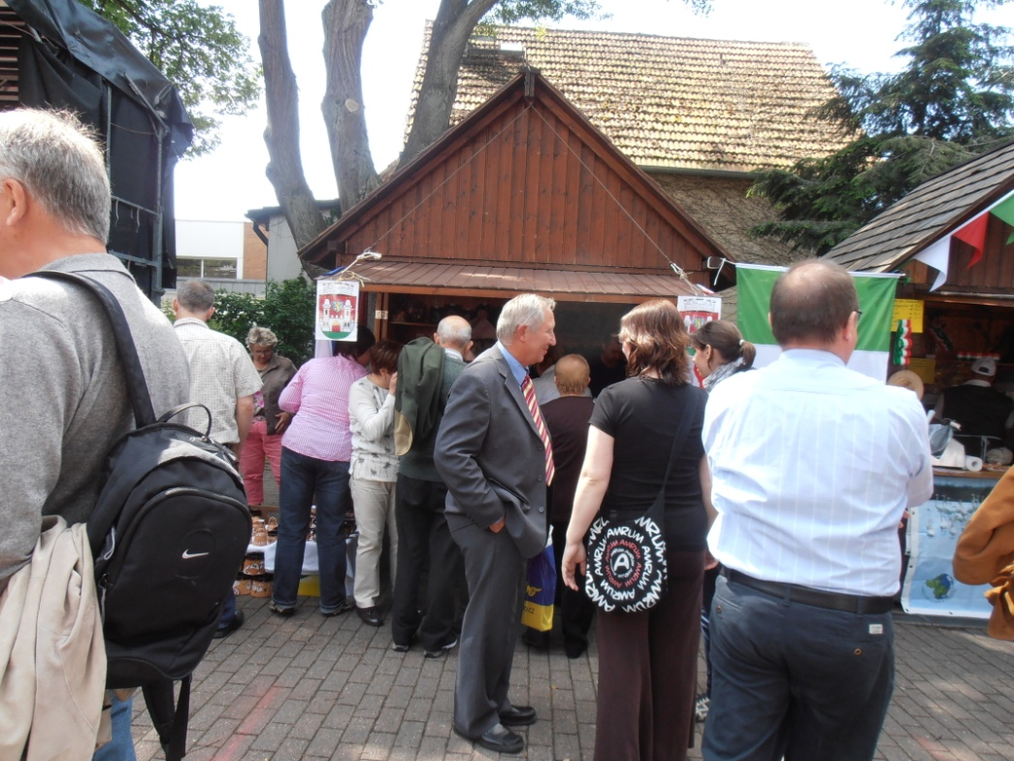
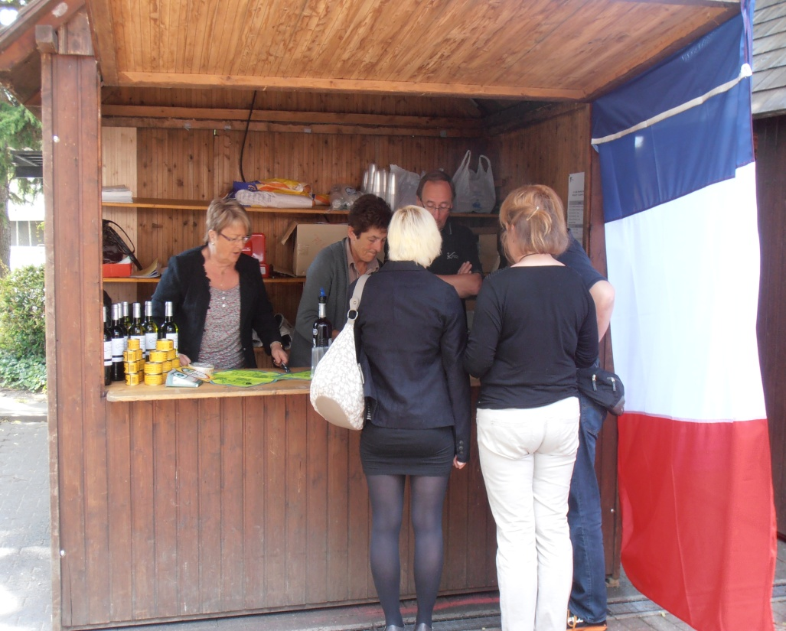
Mercato europeo
in Europadorf

Slide 3
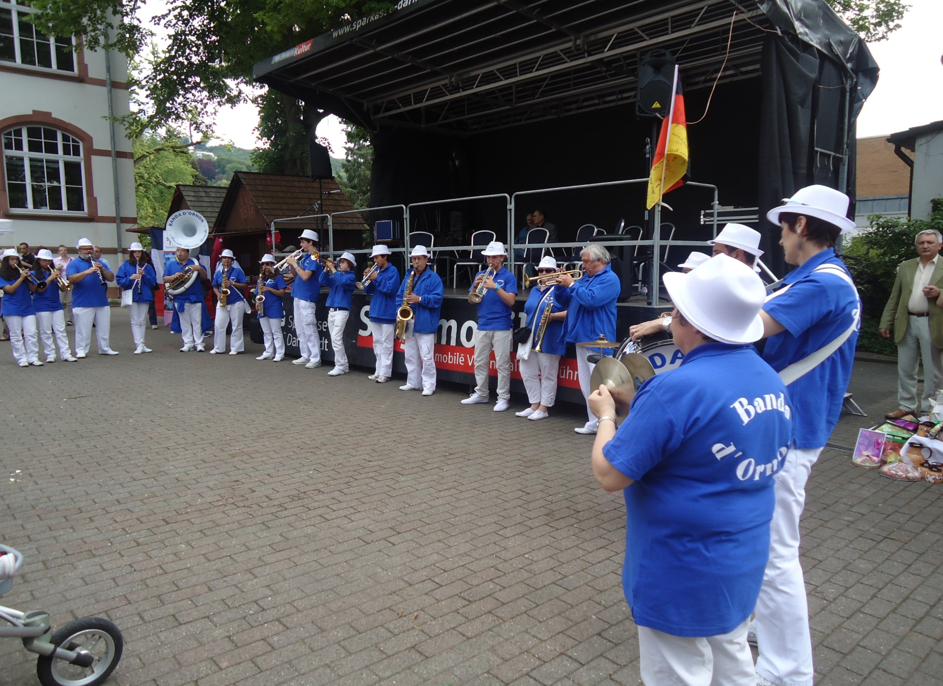
Musica
"Banda di Ornon"

Slide 4
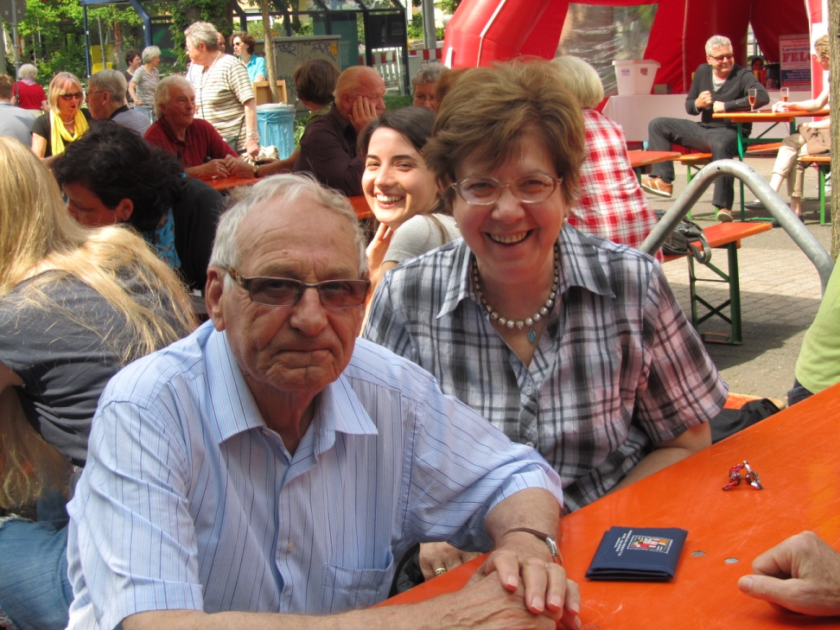
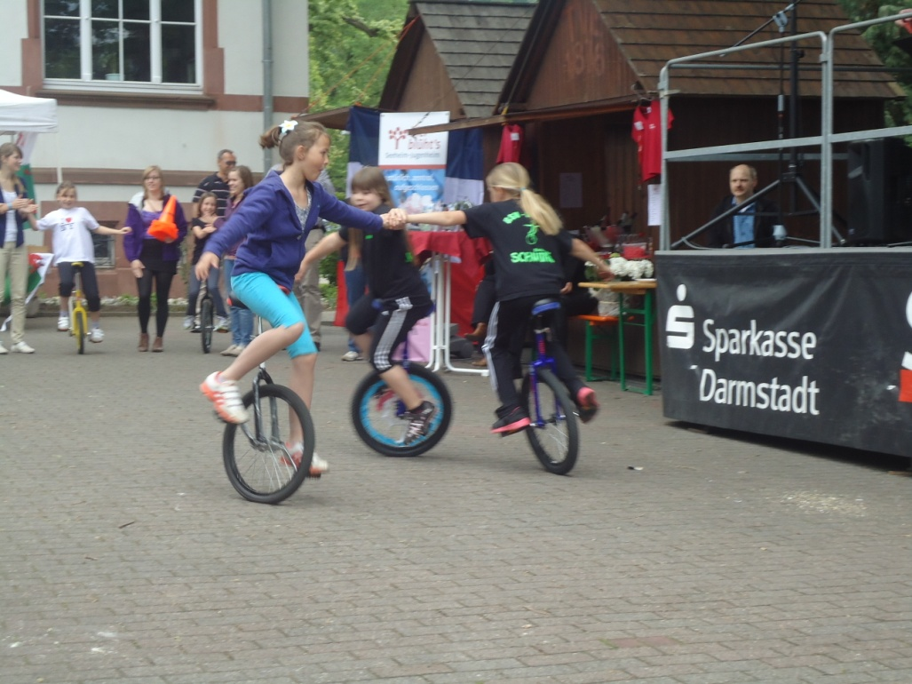
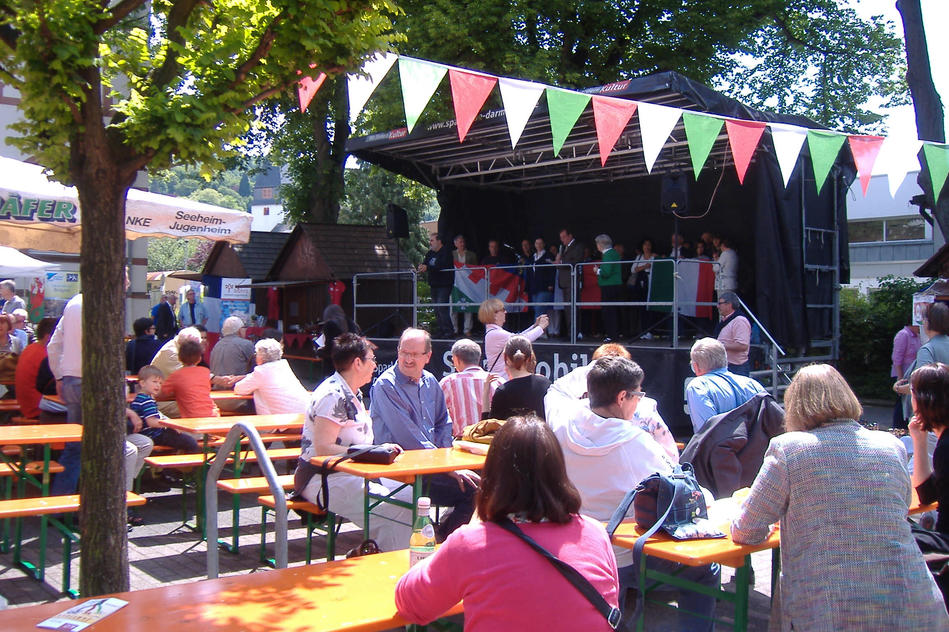
Giochi,incontri ..
conversazioni

Slide 5
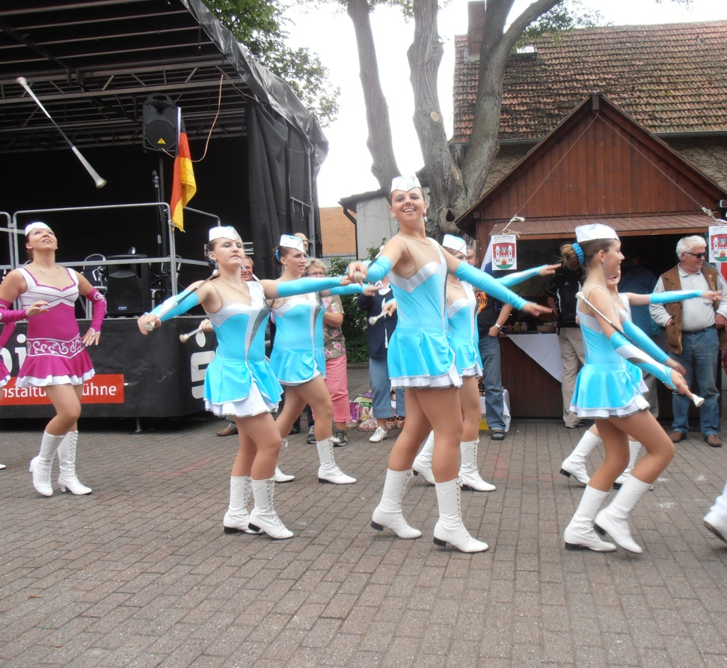
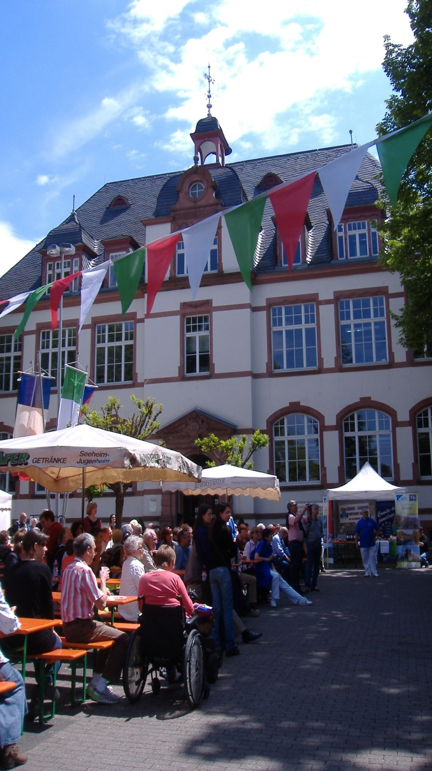
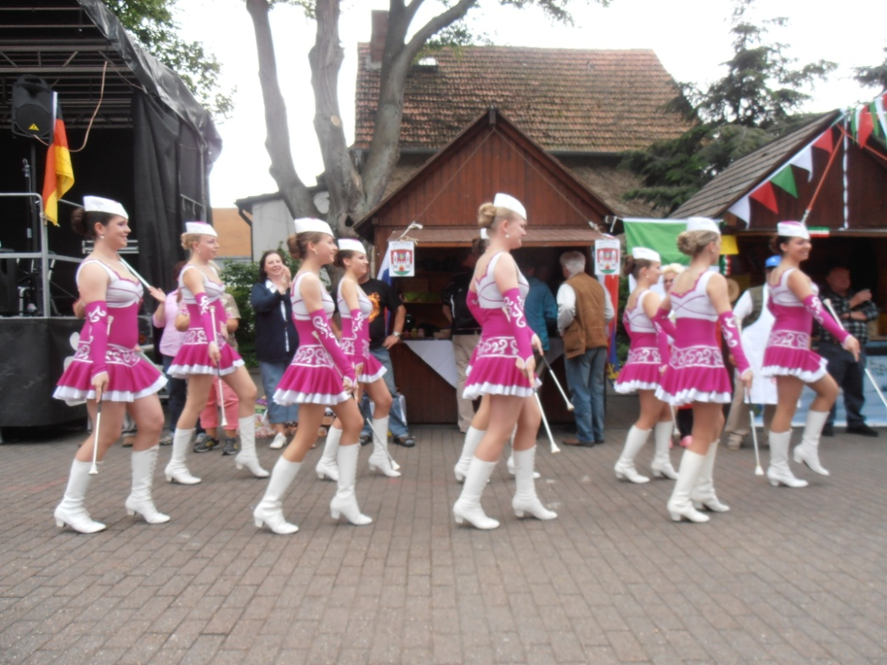
Corpo di ballo
" Majorettes"
di Kosmonosy

Slide 6
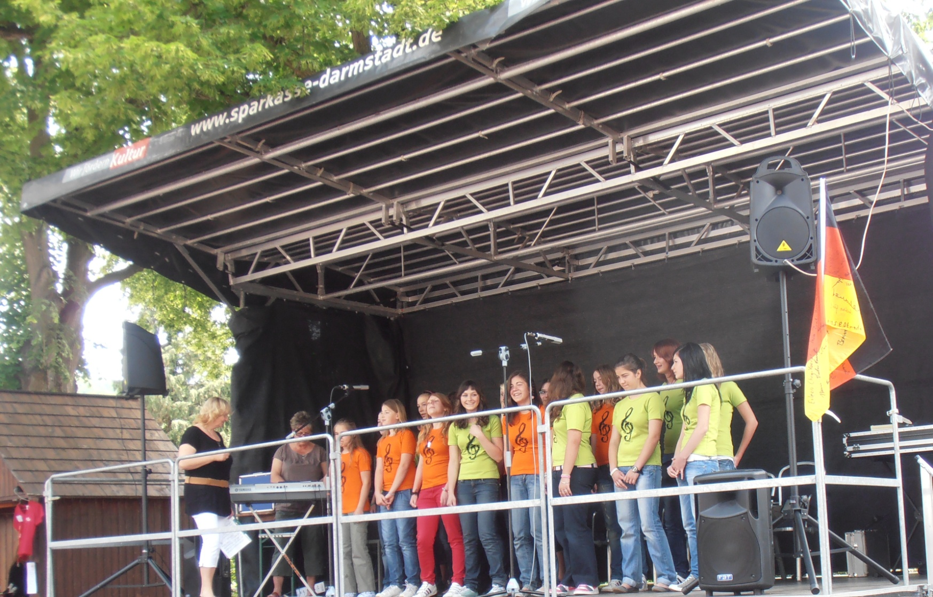
Coro di voci bianche"
Jitrenky ZS Kosmonosy"

Slide 7
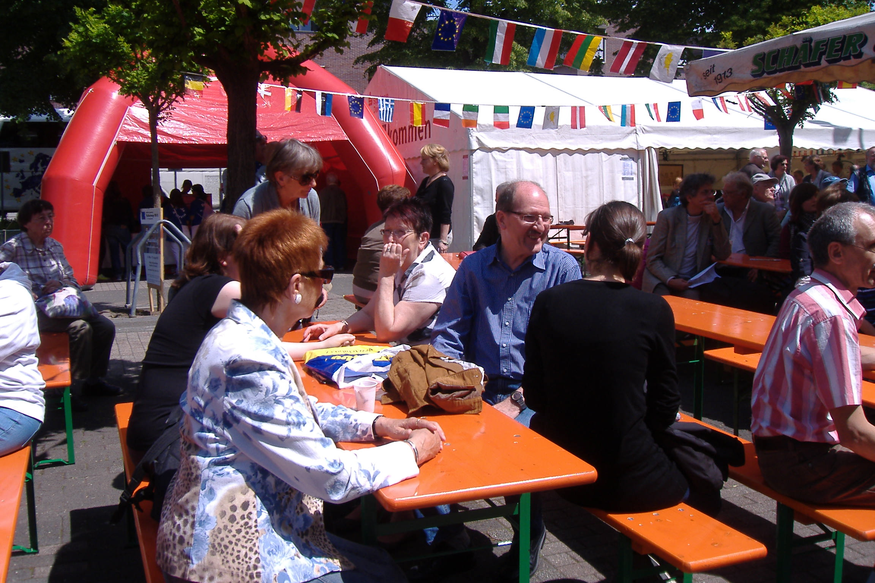
Ore 13: Pranzo all'aperto"

Slide 8
Ore 14
Lanfranco Brusaferro
Artista di "Arte pirografica"

Slide 9
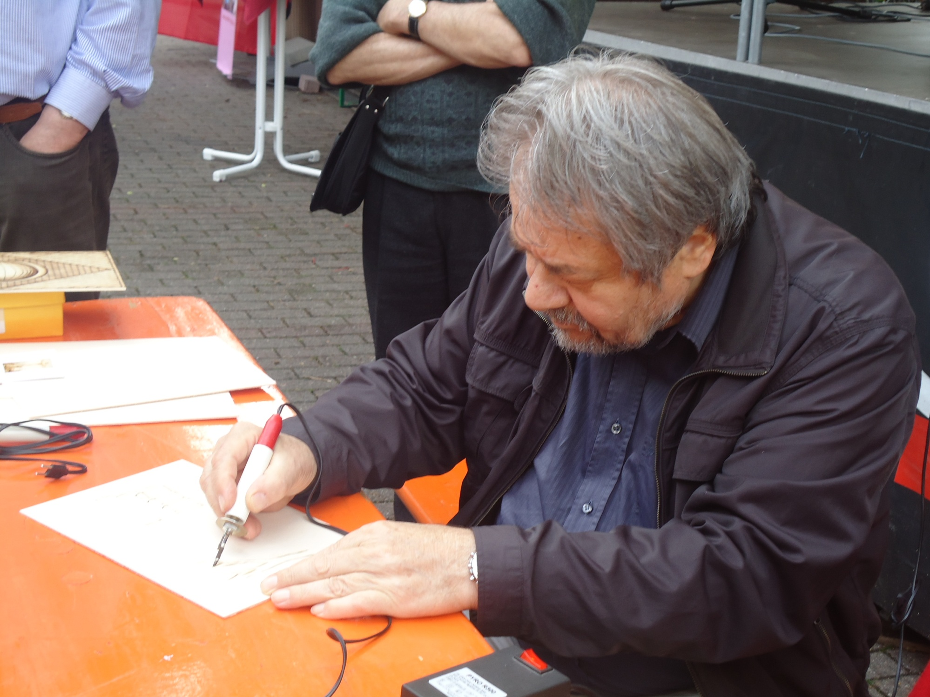

Slide 10
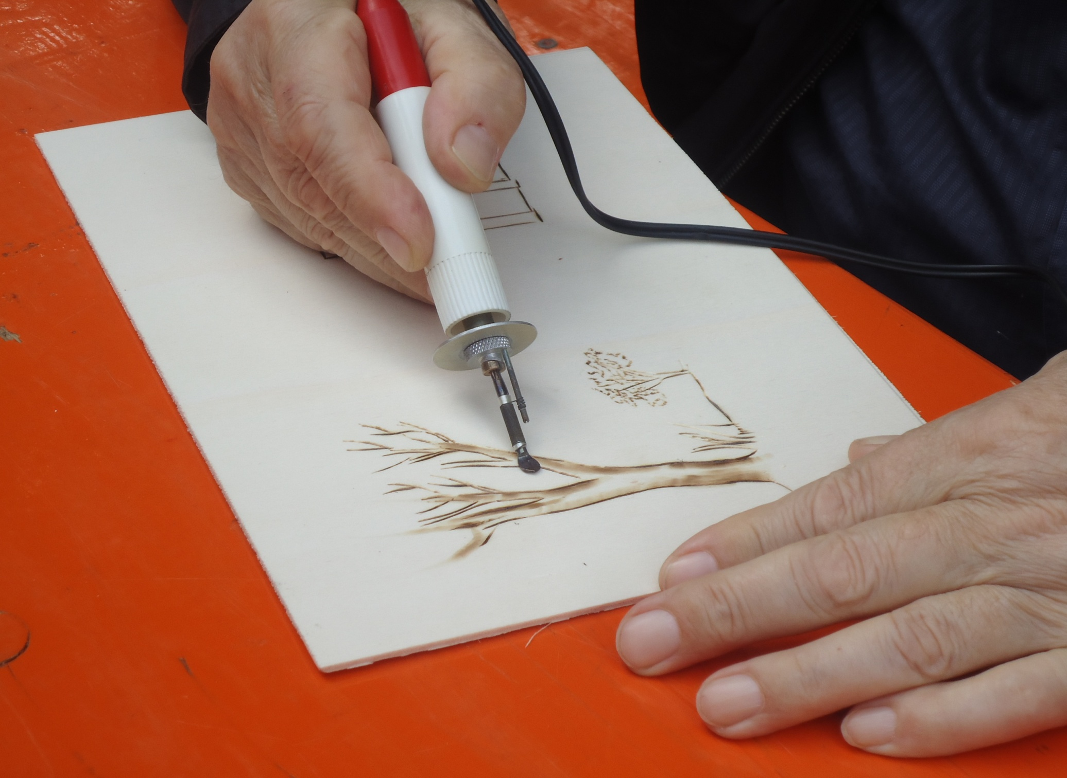

Slide 11
